Slide 1

БЮДЖЕТ
ДЛЯ
ГРАЖДАН
по проекту бюджета Дергачевского муниципального района Саратовской области
на 2017 год

Slide 2
«Бюджет для граждан» познакомит вас с параметрами проекта бюджета Дергачевского муниципального района на 2017 год.
Представленная информация предназначена для широкого круга пользователей и будет интересна и полезна как гражданским служащим, так и педагогам, врачам, пенсионерам, студентам, молодым семьям и другим категориям населения, так как бюджет района затрагивает интересы каждого жителя Дергачевского муниципального района. В доступной и понятной форме для граждан показаны основные показатели проекта бюджета района.

Slide 3
ЧТО ТАКОЕ БЮДЖЕТ?
БЮДЖЕТ – ЭТО ПЛАН ДОХОДОВ И РАСХОДОВ
Каждый житель Дергачевского муниципального района является участником формирования этого плана с одной стороны как налогоплательщик, наполняя доходы бюджета, с другой – он получает часть расходов как потребитель общественных услуг.
Муниципальный район расходует поступившие доходы для выполнения своих функций и предоставления общественных (муниципальных) услуг: образование, культура, спорт, социальное обеспечение, защита общественных интересов, гражданских прав и свобод и др.

Slide 4
Какие бывают бюджеты
Бюджеты семей
Бюджеты публично-правовых образований:
Бюджеты организаций
Российской Федерации (федеральный бюджет, бюджеты государственных внебюджетных фондов Российской Федерации)
субъектов Российской Федерации (региональные бюджеты, бюджеты территориальных фондов обязательного медицинского страхования)
муниципальных образований
(местные бюджеты)

Slide 5
Консолидированный бюджет - свод бюджетов бюджетной системы РФ на соответствующей территории
Доходы бюджета – поступающие в бюджет денежные средства
Расходы бюджета – выплачиваемые из бюджета
денежные средства
Дефицит бюджета – превышение расходов бюджета над его доходами
Источники финансирования дефицита бюджета - средства, привлекаемые в бюджет для покрытия дефицита (остаток средств на едином счете района, кредиты, иные источники)
Профицит бюджета – превышение доходов над его
расходами
Муниципальный долг – обязательства, возникающие из муниципальных заимствований, гарантий по обязательствам, другие обязательства, установленные БК РФ

Slide 6
БЮДЖЕТ МУНИЦИПАЛЬНОГО РАЙОНА – ЭТО ПЛАН НЕОБХОДИМЫХ НАСЕЛЕНИЮ РАЙОНА РАСХОДОВ И ПРЕДПОЛАГАЕМЫХ ИСТОЧНИКОВ ДОХОДОВ ДЛЯ ИХ ФИНАНСИРОВАНИЯ
Размер расходов, как правило, определяется уровнем доходов.
Доходы же в большинстве случаев ограничены, по сравнению с потребностями.
В случае нехватки ресурсов для покрытия потребностей планируются источники заимствований или сокращаются расходы, а при превышении доходов над расходами планируются сферы вложения излишков ресурсов.

Slide 7
Для повышения эффективности принимаемых решений, для обеспечения целевого использования бюджетных средств, при их выполнении, Дергачевский муниципальный район обеспечивает прозрачность при распределении бюджетных средств через широкомасштабное информирование населения о бюджетном процессе.
ОБЕСПЕЧЕНИЕ ОТКРЫТОСТИ И ПРОЗРАЧНОСТИ

Slide 8

БЮДЖЕТНЫЙ ПРОЦЕСС
Представляет собой деятельность органов местного самоуправления района по составлению и рассмотрению проекта бюджета, утверждению и исполнению бюджета, внешней проверке, рассмотрению и составлению отчета об исполнении бюджета и его утверждению
ЭТАПЫ БЮДЖЕТНОГО ПРОЦЕССА
1. Разработка проекта бюджета
3. Утверждение проекта бюджета
5. Рассмотрение и утверждение отчета об исполнении бюджета
2. Рассмотрение проекта бюджета
4. Исполнение бюджета
Бюджетный год
Бюджетный период

Slide 9

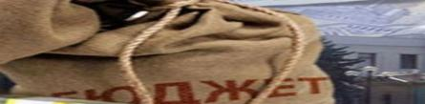






ГРАЖДАНИН,
ЕГО УЧАСТИЕ В БЮДЖЕТНОМ ПРОЦЕССЕ
ГРАЖДАНИН
как налогоплательщик
Помогает формировать доходную часть бюджета
ГРАЖДАНИН
как получатель социальных гарантий
Получает социальные гарантии (образование, здравоохранение, жилищно-коммунальные услуги, культура, физическая культура и спорт, социальные льготы и другие направления социальных гарантий населению) – расходная часть бюджета
Граждане – как налогоплательщики, и как потребители муниципальных услуг – должны быть уверены в том, что передаваемые ими в распоряжение муниципального образования средства используются прозрачно и эффективно, приносят конкретные результаты как для общества в целом, так и для каждой семьи, для каждого человека

Slide 10
Местный бюджет Дергачевского муниципального района формируется в соответствии с бюджетным законодательством Российской Федерации, основой которого является Бюджетный кодекс Российской Федерации.
Бюджетный кодекс Российской Федерации определяет общие принципы бюджетного законодательства Российской Федерации, организации и функционирования бюджетной системы, основы бюджетного процесса и межбюджетных отношений, основания и виды ответственности за нарушение бюджетного законодательства.

Slide 11
Что регулирует Бюджетный кодекс Российской Федерации?
Бюджетный кодекс Российской Федерации
Часть I
Общие положения
Часть II
Бюджетная система Российской Федерации
Часть III
Бюджетные процесс в Российской Федерации
Часть IV
Бюджетные нарушения и бюджетные меры принуждения
Структура бюджетного законодательства
Структура бюджетной системы Российской Федерации и бюджетной классификации
Стадии бюджетного процесса
Бюджетные нарушения и их виды
Общие понятия и термины
Принципы бюджетной системы
Полномочия участников бюджетного процесса
Бюджетные меры принуждения
Разграничение бюджетных полномочий Российской Федерации, субъектов Российской Федерации и муниципальных образований
Основные положения о доходах и расходах бюджетов, государственном (муниципальном) долге, межбюджетных трансфертов
Основы государственного финансового контроля

Slide 12
Решение Собрания Дергачевского муниципального района Саратовской области от 11.07.2013 № 188-2526 «Об утверждении Положения о бюджетном процессе в Дергачевском муниципальном районе Саратовской области» устанавливает основы организации бюджетного процесса, и определяет порядок составления и рассмотрения проектов бюджета, утверждения и исполнения бюджета, а также осуществления контроля за их исполнением на территории Дергачевского муниципального района.
Публичные слушания по проекту решения собрания Дергачевского района о бюджете проводятся в соответствии с Решением Собрания Дергачевского муниципального района Саратовской области “О положении о публичных слушаниях” №188-2524 от 11.07.2013г. (в редакции решения №206-2691 от 27.10.2014г. «О внесении изменений и дополнений в Положение о публичных слушаниях в Дергачевском муниципальном районе Саратовской области».
Жители имеют возможность дать предложения и замечания по проекту решения Собрания О местном бюджете Дергачевского муниципального района.
Формы проведения публичных слушаний предполагает письменное обращение, общественное обсуждение на встречах с представителями законодательной и исполнительной власти Дергачевского муниципального района.

Slide 13
Общая характеристика Дергачевского района
Площадь Дергачевского района – 4,5 тыс.кв.км. Это самый большой по площади административный район области. В состав Дергачевского района входят муниципальные образования, определенные Законом Саратовской области «О муниципальных образованиях, входящих в состав Дергачевского муниципального района»:
- со статусом городского поселения – Дергачевское муниципальное образование;
- со статусом сельского поселения – Верхазовское, Восточное, Демьясское, Зерновское, Камышевское, Октябрьское, Орошаемое, Сафаровское, Советское муниципальные образования.
Численность населения Дергачевского муниципального района на 2017 год составляет 19 031 чел.

Slide 14
Состав населения
Дергачевского муниципального района
Трудоспособное население
10 154 чел.
Старше трудоспособного возраста
5285 чел.
Моложе трудоспособного возраста
3592 чел.

Slide 15
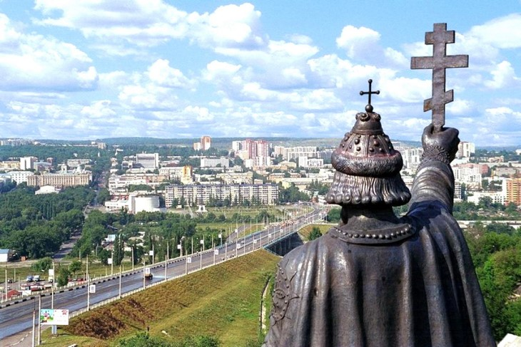
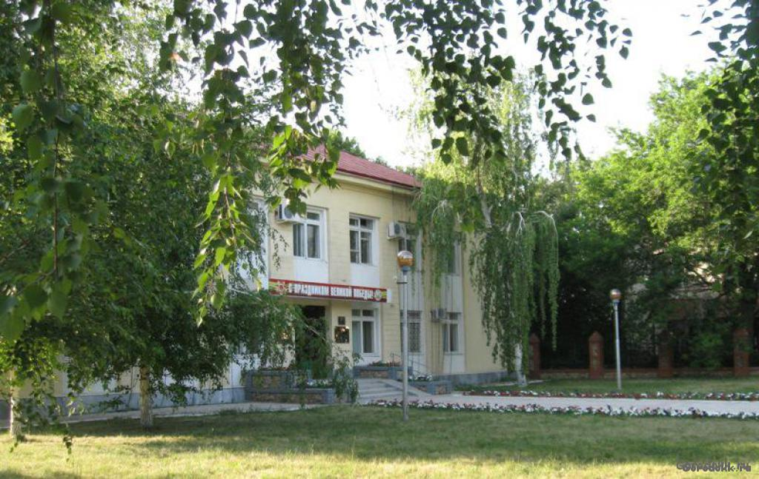
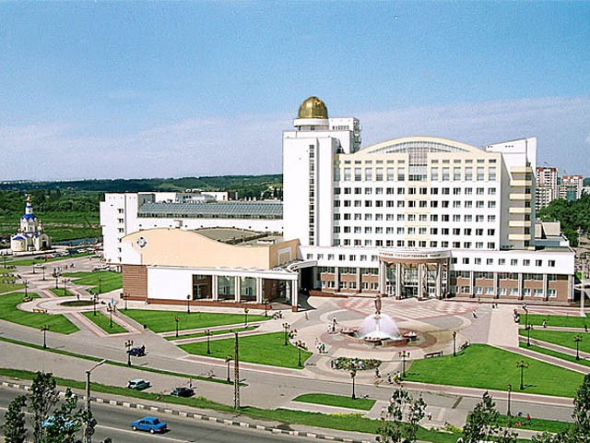
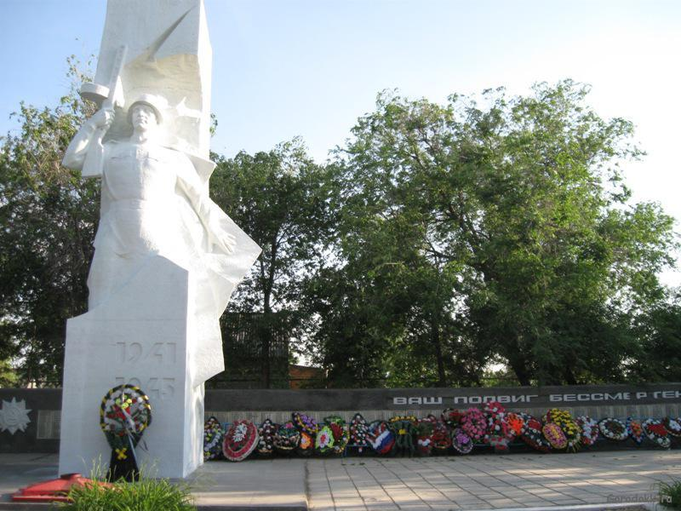
Основные задачи бюджетной и налоговой политики Дергачевского муниципального района на 2017 – 2019 годы
обеспечение бюджетной устойчивости, получение необходимого объема бюджетных доходов, сокращение недоимки по налогам
поддержка предпринимательской и инвестиционной активности
обеспечение сбалансированности и устойчивости бюджета в условиях ограниченности финансовых ресурсов
формирование бездефицитного бюджета
проведение дальнейшей оптимизации бюджетных расходов

Slide 16
1.В 2017 году планируется предприятиями района отгрузить товаров собственного производства, выполнить работ и услуг собственными силами на сумму 96,1 млн. руб. или 104,3% от исполнения за 2015 год и 102,8% от уровня оценки 2016 года.
2.Объем валовой продукции сельского хозяйства на 2017 год планируется в сумме 2 210,0 млн.руб. или 64,4% от исполнения за 2015 год, и 76% от уровня оценки 2016 года.
3.Средняя заработная плата, начисленная работникам организаций района на 2017 год планируется 16467,7 что на 2,05 % больше фактических показателей 2015 года и на 1% больше уровня оценки 2016 года.
Основные показатели социально-экономического развития Дергачевского района на 2017 год

Slide 17
Планирование доходов консолидированного бюджета района осуществлялось на основе положений Бюджетного кодекса Российской Федерации, Основных направлений бюджетной и основных направлений налоговой политики Дергачевского муниципального района Саратовской области на 2017 год и плановый период 2018 и 2019 годов, Планом мероприятий по оздоровлению муниципальных финансов Дергачевского муниципального района согласно распоряжения «О разработке проекта среднесрочного финансового плана района на 2017-2019 годы и проекта решения «О бюджете Дергачевского муниципального района на 2017 год»

Slide 18
Доходы бюджета
Доходы бюджета – безвозмездные и безвозвратные поступления денежных средств в бюджет
НЕНАЛОГОВЫЕ ДОХОДЫ
НАЛОГОВЫЕ ДОХОДЫ
Поступления от уплаты других пошлин и сборов, установленных законодательством Российской Федерации, например:
доходы от использования муниципального имущества;
плата за негативное воздействие на окружающую среду;
доходы от оказания платных услуг (работ);
доходы от реализации муниципального имущества;
штрафы за нарушение законодательства о налогах и сборах;
прочие неналоговые доходы.
БЕЗВОЗМЕЗДНЫЕ ПОСТУПЛЕНИЯ
Поступления от уплаты налогов, установленных Налоговым кодексом Российской Федерации, например:
налог на доходы физических лиц;
акцизы;
единый налог на вмененный доход;
единый сельскохозяйственный налог;
налог на имущество физических лиц;
земельный налог;
государственная пошлина.
Поступления от других бюджетов (межбюджетные трансферты), организаций, граждан (кроме налоговых и неналоговых доходов), например:
дотации;
субсидии;
субвенции;
иные межбюджетные трансферты;
прочие безвозмездные поступления.

Slide 19
Бюджетная система Дергачевского района
Бюджет
муниципального
района
КОНСОЛИДИРО -
ВАННЫЙ МУНИЦИПАЛЬ-
НЫЙ БЮДЖЕТ
Бюджеты сельских
(9) и городского
(1) поселений

Slide 20
Основные параметры консолидированного бюджета Дергачевского муниципального района за 2015-2017 года
Тыс. рублей
Показатели | Отчет 2015 г | Бюджет 2016 г | Проект 2017 г | Темп роста, %
Доходы | 326 457,6 | 357 760,1 | 310 515,3 | 86,8
Расходы | 338 887,4 | 365 869,7 | 310 515,3 | 84,9
Дефицит (-) / Профицит (+) | -12 429,8 | -8 109,7 | 0

Slide 21
Основные параметры бюджета Дергачевского муниципального района за 2015-2017 года
Тыс. рублей
Показатели | Отчет 2015 г | Бюджет 2016 г | Проект 2017 г | Темп роста, %
Доходы | 310 043,1 | 341 593,3 | 290 291,4 | 85,0
Расходы | 323 107,6 | 348 112,6 | 290 291,4 | 83,4
Дефицит (-) / Профицит (+) | -13 065,0 | -6 519,3 | 0

Slide 23

тыс.руб.
23

Slide 24
МЕЖБЮДЖЕТНЫЕ ТРАНСФЕРТЫ – ОСНОВНОЙ ВИД БЕЗВОЗМЕЗДНЫХ ПЕРЕЧИСЛЕНИЙ
Межбюджетные трансферты – денежные средства, перечисляемые из одного бюджета бюджетной системы Российской Федерации другому
Виды межбюджетных трансфертов
Определение
Аналогия в семейном бюджете
Дотации (от лат. «Dotation») - дар, пожертвование
Предоставляются без определения конкретной цели их использования
Вы даете своему ребенку карманные деньги
Субвенции (от лат. «Subvenire»)- приходить на помощь
Предоставляются на финансирование «переданных» другим публично-правовым образованиям полномочий
Вы даете своему ребенку деньги и посылаете его в магазин купить продукты (по списку)
Субсидии (от лат. «Subsidium») - поддержка
Предоставляются на условиях долевого софинансирования расходов других бюджетов
Вы «добавляете» денег для того, чтобы ребенок купил себе новый телефон (а остальные он накопил сам)

Slide 25
СТРУКТУРА БЕЗВОЗМЕЗДНЫХ ПОСТУПЛЕНИЙ
КОНСОЛИДИРОВАННОГО БЮДЖЕТА РАЙОНА
НА 2016-2017 ГОДЫ
БЕЗВОЗМЕЗДНЫЕ ПОСТУПЛЕНИЯ
тыс. рублей
285 239,5
251 276,6
88,1
Дотации на выравнивание бюджетной
обеспеченности и сбалансированность
Субвенции
83 209,5
76 846,8
92,4
180 134,9
174 015,3
96,6
Субсидии
Прочие
20 186,9
0
0
1 708,2
414,5
24,3
- 2016 год
- 2017 год
- отклонение,%

Slide 26
Безвозмездные поступления в бюджет Дергачевского муниципального района за 2012-2017 годы
Млн. рублей

Slide 27
Предварительные итоги реализации плана мероприятий по оздоровлению муниципальных финансов в части повышения
поступлений налоговых и неналоговых доходов
бюджета Дергачевского муниципального района за 2016 год
В рамках работы комиссии по неформальной занятости проведено 18 рейдов, выявлено 14 физических лиц, осуществляющих предпринимательскую деятельность без регистрации
Оптимизация
имущества МУП
314,4 тыс.руб.
Дополнительные поступления в бюджет района
7 157,8 тыс. руб.
Анализ финансово-экономической деятельности МУП 4,2 тыс.руб.
Инвентаризация земельных участков, подлежащих реализации без проведения торгов
6324,5 тыс.руб.
Повышение эффективности использования имущества, находящегося в муниципальной собственности
514,7 тыс.руб.

Slide 28

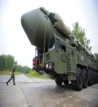

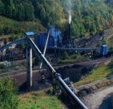
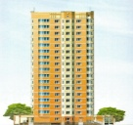


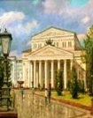
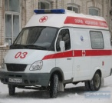
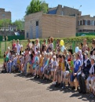




Как классифицируются расходы бюджета?
Расходы бюджета – выплачиваемые из бюджета денежные средства.
Формирование расходов осуществляется в соответствии с расходными обязательствами, обусловленными установленным законодательством разграничением полномочий, исполнение которых должно происходить в очередном финансовом году за счет средств соответствующих бюджетов.
Принципы формирования расходов бюджета:
по разделам;
по ведомствам;
по муниципальным программам
Разделы классификации расходов бюджета
03 «Национальная
безопасность и
правоохранительная
деятельность»
07 «Образование»
11 «Физическая
культура и спорт»
13 «Обслуживание
государственного и
муниципального долга»
02 «Национальная
оборона»
04 «Национальная
экономика»
06 «Охрана
окружающей
среды»
08 «Культура,
кинематография»
10 «Социальная
политика»
14 «Межбюджетные
трансферты
общего характера»
05 «Жилищно-
коммунальное
хозяйство»
12 «Средства
массовой
информации»
01 «Общегосударственные
вопросы»
09 «Здравоохранение»

Slide 29
Динамика расходов консолидированного бюджета Дергачевского муниципального района за 2014-2017 годы (тыс. руб.)
снижение
на 29 349,3 тыс. руб.
увеличение
на 26982,3 тыс. руб.
снижение
на 55 354,4 тыс. руб.

Slide 30
Структура расходов консолидированного бюджета Дергачевского муниципального района за 2015-2017 годы
Фактическое исполнение за 2015 год
Плановые показатели по бюджету на 2016 год
Прочие расходы
47310,8 тыс. руб.
Национальная экономика 13235,4
тыс.руб.
Прочие расходы
49678,4
тыс. руб.
Национальная экономика 26355,8 тыс.руб.
Расходы на социально-ориентированные отрасли
278341,2 тыс.руб.
Плановые показатели по проекту бюджета на 2017 год
Прочие расходы
49071,1
тыс. руб.
Национальная экономика 7708,9 тыс.руб.
Расходы на социально-ориентированные отрасли
289835,6 тыс.руб.
Расходы на социально-ориентированные отрасли
253735,3 тыс.руб.

Slide 31
Структура расходов консолидированного бюджета Дергачевского муниципального района за 2015-2017 годы (тыс. руб.)

Slide 32
Динамика расходов бюджета Дергачевского муниципального района за 2015-2017 годы (тыс. руб.)
увеличение
на 25 005,0 тыс. руб.
снижение
на 57 821,2 тыс. руб.

Slide 33














СТРУКТУРА БЮДЖЕТА ДЕРГАЧЕВСКОГО МУНИЦИПАЛЬНОГО РАЙОНА НА 2017 ГОД
0100 Общегосударственные вопросы 26001,4 тыс. руб.
Расходы бюджета – это выплачиваемые из бюджета денежные средства, за исключением средств, являющихся источниками финансирования дефицита бюджета
1000 Социальная политика 9 008,6 тыс. руб.
0300 Национальная безопасность и правоохранительная деятельность
0,0 тыс. руб.
0400 Национальная экономика 7 708,9 тыс. руб.
0500 ЖКХ 50,0 тыс. руб.
РАСХОДЫ бюджета всего
290 291,4
тыс. руб
0900 Здравоохранение 0,0 тыс. руб.
1300 Обслуживание государственного и муниципального долга 150,0 тыс. руб.
0700 Образование
213 418,7 тыс. руб.
1400 межбюджетные трансферты 2 460,8 тыс. руб.
0800 Культура
31 308,0 тыс. руб.
1100 Физическая культура и спорт 105,0 тыс. руб.
1200 Средства массовой информации 80,0 тыс.руб

Slide 34
Уровень финансирования бюджета Дергачевского муниципального района в 2017 году

Slide 35
Уровень финансирования социальной сферы Дергачевского муниципального района (тыс. руб.)

Slide 36
Структура расходов социальной сферы Дергачевского муниципального района в 2017 году

Slide 37












Положительные аспекты перехода на программный формат бюджета –
достижение результатов реализации муниципальных программ района
с возможностью оптимизации затрат
Создание единой системы муниципальных программ
Соисполнители, участники программы
Ответственный исполнитель муниципальной программы
Соисполнители, участники программы
Мероприятия муниципальной программы
ЦЕЛЬ: ДОСТИЖЕНИЕ ЦЕЛЕВЫХ ПОКАЗАТЕЛЕЙ
реализации муниципальной программы
Решения по результатам мониторинга реализации муниципальных программ
внесение изменений и дополнений в муниципальную программу в части корректировки показателей, сроков реализации мероприятий;
сокращение бюджетных ассигнований на реализацию муниципальной программы (подпрограмм, мероприятий);
дальнейшая реализация муниципальной программы в плановом объеме

Slide 38
Сведения о расходах бюджета Дергачевского муниципального района на реализацию муниципальных программ в 2015-2017 годах
тыс. рублей
Наименование | Исполнение за 2015 год | План 2016 года | Проект на 2017 год
Муниципальная программа "Противодействие коррупции в Дергачевском муниципальном районе на 2014-2016г." | 0,5 | 0,5 | -
Муниципальная программа "Повышение эффективности управления муниципальными финансами Дергачевского муниципального района на 2015 - 2019 г.г." | 12,0 | 12,0 | 12,0
Муниципальная программа "Обеспечение эффективности деятельности органов местного самоуправления Дергачевского муниципального района на 2015-2017 годы" | 5 701,0 | 4 773,4 | 4 800,0
Муниципальная программа "Комплексная программа противодействия злоупотреблению наркотиками и их незаконному обороту на 2014-2016 годы" | 49 ,0 | 48,5 | 48,5

Slide 39
Наименование | Исполнение за 2015 год | План 2016 года | Проект на 2017 год
Муниципальная программа "Развитие образования Дергачевского муниципального района на 2015-2017 годы" | 211,6 | 177,0 | 170,0
Муниципальная программа "Снижение рисков и смягчение последствий чрезвычайных ситуаций природного и техногенного характера в Дергачевском муниципальном районе на 2014-2016 годы" | 45,1 | 70,0 | -
Муниципальная целевая программа "Энергосбережение и повышение энергетической эффективности Дергачевского муниципального района на 2011-2020 годы" | 30,0 | 30,0 | 30,0
Муниципальная программа "Молодежь" на 2012-2015 годы | 99,9 | 168,2 | 120,0
Муниципальная программа "Патриотическое воспитание молодежи Дергачевского района на 2012-2015 гг" | 15,0 | 15,0 | 15,0
Муниципальная программа "Пожарная безопасность учреждений культуры Дергачевского муниципального района на 2015-2017 годы" | 150,0 | 25,0 | 25,0

Slide 40
Наименование | Исполнение за 2015 год | План 2016 года | Проект на 2017 год
Муниципальная целевая программа "Комплексная программа профилактики правонарушений на территории Дергачевского муниципального района Саратовской области на 2011-2015 годы" | 15,0 | 15,0 | 15,0
Муниципальная программа "Профилактика терроризма и экстремизма в Дергачевском муниципальном районе на 2014-2016 годы" | 25,0 | 279,0 | 25,0
Муниципальная целевая программа "Гармонизация межнациональных и межконфессиональных отношений и профилактика этнического экстремизма в Дергачевском муниципальном районе на 2014-2016 годы" | 19,0 | 23,0 | -
Муниципальная программа "Культура Дергачевского района на 2012-2015 годы" | 180,0 | 180,0 | 180,0
Муниципальная программа "Улучшение условий и охраны труда на территории Дергачевского муниципального района на 2013-2015 годы" | 18,0 | - | -
Муниципальная программа "Комплектование книжных фондов библиотек муниципальных образований" | 2,0 | 2,0 | 2,0

Slide 41
Наименование | Исполнение за 2015 год | План 2016 года | Проект на 2017 год
Муниципальная программа "Повышение безопасности дорожного движения в Дергачевском муниципальном районе" | 900,0 | 900,0 | 900,0
Муниципальная программа "Обеспечение жилыми помещениями молодых семей на территории Дергачевского муниципального района" | 20,0 | 42,2 | 42,1
Муниципальная программа "Развитие физической культуры и спорта на 2011-2015 годы" | 71,5 | 100,7 | 105,0
Муниципальная программа "Развитие системы дошкольного образования Дергачевского муниципального района на 2012-2015 годы" | 8,8 | - | -
Муниципальная программа "Оптимизация сети образовательных учреждений Дергачевского района" | 10,0 | 70,0 | 70,0
Муниципальная программа «Организация отдыха детей в каникулярное время" | - | 629,2 | 629,2

Slide 42
Наименование | Исполнение за 2015 год | План 2016 года | Проект на 2017 год
Муниципальная программа «Пожарная безопасность образовательных организаций Дергачевского муниципального района" | - | 911,7 | 400,0
Муниципальная программа «Развитие МАУ ДООЛ «Солнечный" | - | 22,5 | 22,5
Муниципальная программа "Развитие малого и среднего предпринимательства на территории ДМР" | - | 588,0 | 110,0
Муниципальная программа «Капитальный ремонт и ремонт автомобильных дорог общего пользования населенных пунктов ДМР" | - | 7 633,4 | 7 598,9
итого | 7 465,8 | 15 816,3 | 15 320,2

Slide 43
Оценка эффективности реализации муниципальных программ в Дергачевском муниципальном районе
в 2016 году
тыс. рублей
Наименование | План на 2016 год | Исполнение на 01.11. 2016 года | % исполнения
Муниципальная программа "Противодействие коррупции в Дергачевском муниципальном районе на 2014-2016г." | 0,5 | 0,0 | -
Муниципальная программа "Повышение эффективности управления муниципальными финансами Дергачевского муниципального района на 2015 - 2019 г.г." | 12,0 | 0,0 | -
Муниципальная программа "Обеспечение эффективности деятельности органов местного самоуправления Дергачевского муниципального района на 2015-2017 годы" | 4 773,4 | 4 460,8 | 93,5
Муниципальная программа "Комплексная программа противодействия злоупотреблению наркотиками и их незаконному обороту на 2014-2016 годы" | 48,5 | 0,0 | -

Slide 44
Наименование | План на 2016 год | Исполнение на 01.11. 2016 года | % исполнения
Муниципальная программа "Развитие образования Дергачевского муниципального района на 2015-2017 годы" | 177,0 | 18,5 | 10,5
Муниципальная программа "Снижение рисков и смягчение последствий чрезвычайных ситуаций природного и техногенного характера в Дергачевском муниципальном районе на 2014-2016 годы" | 70,0 | 0,0 | -
Муниципальная целевая программа "Энергосбережение и повышение энергетической эффективности Дергачевского муниципального района на 2011-2020 годы" | 30,0 | 20,0 | 66,7
Муниципальная программа "Молодежь" на 2012-2015 годы | 168,2 | 168,2 | 100,0
Муниципальная программа "Патриотическое воспитание молодежи Дергачевского района на 2012-2015 гг" | 15,0 | 11,3 | 75,3
Муниципальная программа "Пожарная безопасность учреждений культуры Дергачевского муниципального района на 2015-2017 годы" | 25,0 | 3,2 | 12,8

Slide 45
Наименование | План на 2016 год | Исполнение на 01.11. 2016 года | % исполнения
Муниципальная целевая программа "Комплексная программа профилактики правонарушений на территории Дергачевского муниципального района Саратовской области на 2011-2015 годы" | 15,0 | 5,3 | 35,3
Муниципальная программа "Профилактика терроризма и экстремизма в Дергачевском муниципальном районе на 2014-2016 годы" | 279,0 | 0,0 | -
Муниципальная целевая программа "Гармонизация межнациональных и межконфессиональных отношений и профилактика этнического экстремизма в Дергачевском муниципальном районе на 2014-2016 годы" | 23,0 | 16,0 | 69,6
Муниципальная программа "Культура Дергачевского района на 2012-2015 годы" | 180,0 | 116,7 | 64,8
Муниципальная программа "Комплектование книжных фондов библиотек муниципальных образований" | 2,0 | 0,0 | -

Slide 46
Наименование | План на 2016 год | Исполнение на 01.11. 2016 года | % исполнения
Муниципальная программа "Повышение безопасности дорожного движения в Дергачевском муниципальном районе" | 900,0 | 207,9 | 23,1
Муниципальная программа "Обеспечение жилыми помещениями молодых семей на территории Дергачевского муниципального района" | 42,2 | 35,7 | 84,6
Муниципальная программа "Развитие физической культуры и спорта на 2011-2015 годы" | 100,7 | 97,3 | 96,6
Муниципальная программа "Оптимизация сети образовательных учреждений Дергачевского района" | 70,0 | 47,1 | 67,3
Муниципальная программа «Организация отдыха детей в каникулярное время" | 629,2 | 541,2 | 86,0

Slide 47
Наименование | План на 2016 год | Исполнение на 01.11. 2016 года | % исполнения
Муниципальная программа «Пожарная безопасность образовательных организаций Дергачевского муниципального района" | 911,7 | 415,7 | 45,6
Муниципальная программа «Развитие МАУ ДООЛ «Солнечный" | 22,5 | 0,0 | -
Муниципальная программа "Развитие малого и среднего предпринимательства на территории ДМР" | 588,0 | 0,0 | -
Муниципальная программа «Капитальный ремонт и ремонт автомобильных дорог общего пользования населенных пунктов ДМР" | 7 633,4 | 5 727,3 | 75,0
итого | 16 716,3 | 11 892,2 | 71,1

Slide 48
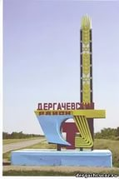
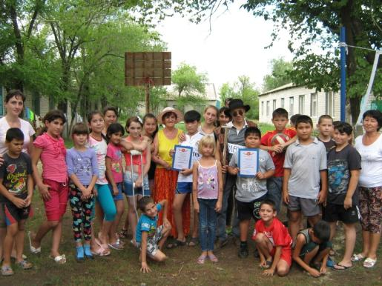
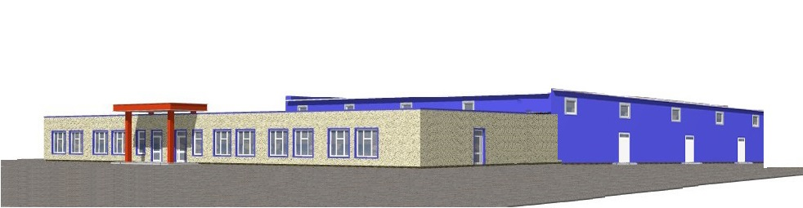
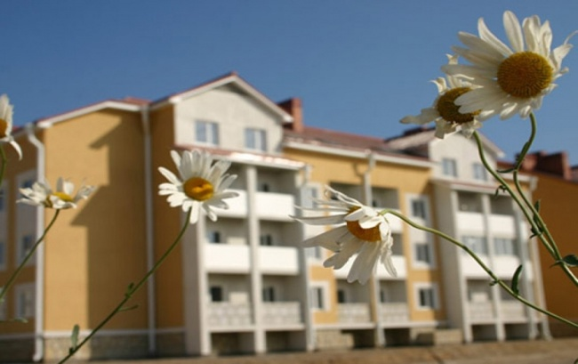
Социально-значимые проекты
Дергачевского муниципального района на 2017 год
всего 5 объектов
Субсидии молодым
семьям на приобретение
(строительство)
жилья – 3 семьи
Объекты
социальной
сферы - 1
Объекты
культуры - 1
Notes:
48

Slide 49

Межбюджетные отношения
в Дергачевском муниципальном районе в 2015-2017 годах
Расчет дотации на выравнивание бюджетной обеспеченности (ДВБО) муниципальных образований Дергачевского муниципального района производится согласно решения Собрания Дергачевского муниципального района от 28 августа 2014 года №203-2663 «Об утверждении Положения «О межбюджетных отношениях в Дергачевском муниципальном районе Саратовской области»
Показатели методики
Индекс бюджетных расходов (ИБР) исходя из коэффициентов удорожания стоимости предоставления бюджетных услуг: масштаба, дисперсности расселения, уровня урбанизации;
Индекс доходного потенциала поселения(ИДП);
Бюджетная обеспеченность поселения (БО);
Критерий выравнивания.
Уровень расчетной бюджетной обеспеченности
Расчет по единой методике, обеспечивающей сопоставимость показателей, характеризующих факторы и условия, влияющие на стоимость предоставления бюджетных услуг в расчете на одного жителя по поселениям муниципального района
Фонд финансовой поддержки муниципальных районов (городских округов)
Установление требования определения общего размера дотаций на выравнивание бюджетной обеспеченности, исходя из достижения критерия выравнивания
49

Slide 50
Объем финансовой помощи из бюджета Дергачевского муниципального района бюджетам муниципальных образований за 2012-2017 годы
тыс. рублей
Всего за год
6 514,6
Всего за год
4 432,6
Всего за год
2 802,5
Всего за год
2 586,3
Всего за год
2 460,8

Slide 51
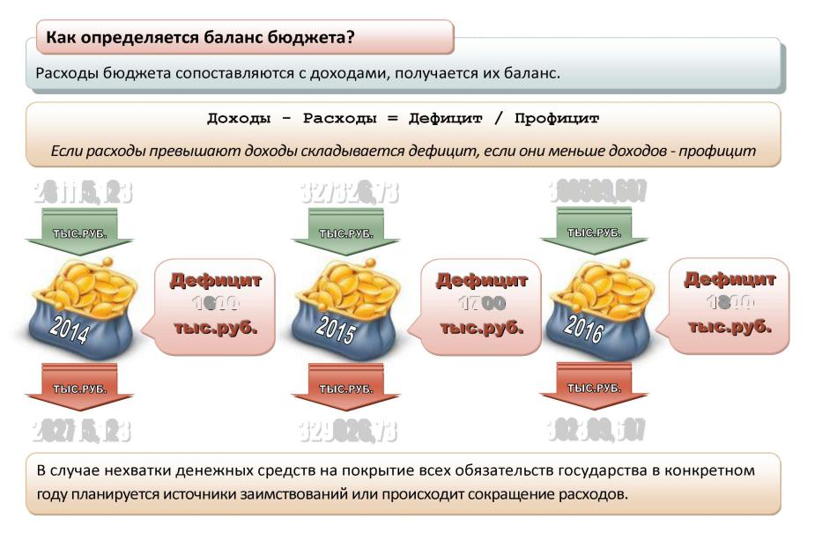
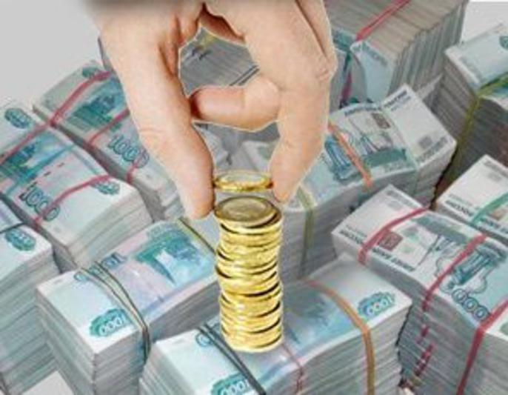

1 140 027,7
31290 291,4
310 043,31000000030001
1 209 595,7
0
0,0
0
2015
2017
2017
1 140 027,7
290 291,4
1 209 595,7

Slide 52
Источники финансирования дефицита бюджета Дергачевского муниципального района в 2015-2017 годах (тыс.руб.)

Slide 53
Муниципальный долг
Дергачевского муниципального района за 2012-2017 года
тыс. рублей

Slide 54
Мероприятия по снижению муниципального долга Дергачевского муниципального района в 2017 году
Списание по сроку (полное исполнение обязательств) – 17 700,0 тыс.рублей
Мораторий на предоставление муниципальных гарантий

Slide 55
Дополнительные показатели исполнения бюджета
Дергачевского муниципального района за 2015-2017 годы
№ п/п | Наименование показателей | Ед. измерения, формат представления данных | Исполнение за 2015 год | План 2016 года | Проект на 2017 год
1 | Объем доходов местного бюджета в расчете на 1 жителя | тыс. рублей | 16,0 | 17,9 | 15,2
2 | Объем расходов бюджета в расчете на 1 жителя | тыс. рублей | 16,6 | 18,3 | 15,2
3 | Объем расходов бюджета на жилищно-коммунальное хозяйство в расчете на 1 жителя | рублей | 250 | 117,6 | 5,4
4 | Объем расходов бюджета на образование в расчете на 1 жителя | рублей | 11848 | 12797 | 11214
5 | Объем расходов бюджета на культуру и кинематографию в расчете на 1 жителя | рублей | 2037 | 1830 | 1645
6 | Объем расходов бюджета на социальную политику в расчете на 1 жителя | рублей | 437 | 600 | 473
7 | Объем расходов бюджета на физическую культуру и спорт в расчете на 1 жителя | рублей | 4 | 6 | 6

Slide 56
№ п/п | Наименование показателей | Ед. измерения, формат представления данных | Исполнение за 2015 год | План 2016 года | Проект на 2017 год
8 | Объем расходов бюджета на содержание органов местного самоуправления в расчете на 1 единицу штатной численности | тыс. рублей | 232,1 | 244,2 | 222,9
9 | Количество субъектов малого и среднего предпринимательства, которым оказана государственная поддержка | единиц | 0 | 8 | 8
10 | Доля протяженности автомобильных дорог общего пользования местного значения, не отвечающих нормативным требованиям, в общей протяженности автомобильных дорог общего пользования местного значения | % | 96,0 | 96,0 | 96,0
11 | Доля детей в возрасте 1-6 лет, состоящих на учете для определения в муниципальные дошкольные образовательные учреждения, в общей численности детей в возрасте 1-6 лет | % | 29,5 | 29,5 | 29,5
12 | Доля выпускников муниципальных общеобразовательных учреждений, сдавших единый государственный экзамен по русскому языку и математике, в общей численности выпускников муниципальных общеобразовательных учреждений, сдававших единый государственный экзамен по данным предметам | % | 99 | 100 | 100
13 | Общая площадь жилых помещений, приходящаяся в среднем на одного жителя,-всего, в том числе введенная в действие за один год | кв.м. | 29,78 | 29,75 | 29,75

Slide 57
№ п/п | Наименование показателей | Ед. измерения, формат представления данных | Исполнение за 2015 год | План 2016 года | Проект на 2017 год
14 | Среднемесячная номинальная начисленная заработная плата работников муниципальных дошкольных образовательных учреждений | рублей | 11875 | 11875 | 11875
15 | Среднемесячная номинальная начисленная заработная плата работников муниципальных учреждений культуры и искусства | рублей | 13930 | 14625 | 14625
16 | Среднемесячная номинальная начисленная заработная плата работников муниципальных общеобразовательных учреждений | рублей | 13753 | 13753 | 13753
17 | Среднемесячная номинальная начисленная заработная плата работников муниципальных учреждений физической культуры и спорта | рублей | 18143 | 18143 | 18143
18 | Доля детей в возрасте 1-6 лет, получающих дошкольную образовательную услугу и (или) услугу по содержанию в муниципальных образовательных учреждениях, в общей численности детей в возрасте 1-6 лет | % | 70,5 | 70,5 | 70,5
19 | Доля муниципальных дошкольных образовательных учреждений, здания которых находятся в аварийном состоянии или требуют капитального ремонта, в общем числе муниципальных дошкольных образовательных учреждений | % | 31 | 33 | 31

Slide 58
№ п/п | Наименование показателей | Ед. измерения, формат представления данных | Исполнение за 2015 год | План 2016 года | Проект на 2017 год
20 | Доля выпускников муниципальных общеобразовательных учреждений, не получивших аттестат о среднем (полном) образовании, в общей численности выпускников муниципальных общеобразовательных учреждений | % | 0 | 0 | 0
21 | Доля муниципальных образовательных учреждений, здания которых находятся в аварийном состоянии или требуют капитального ремонта, в общем числе муниципальных образовательных учреждений | % | 30 | 40 | 30
22 | Расходы бюджета муниципального образования на общее образование в расчете на 1 обучающегося в муниципальных общеобразовательных учреждениях | тыс.рублей | 12,5 | 10,4 | 12,7
23 | Доля детей в возрасте 5-18 лет, получающих услуги по дополнительному образованию в организациях различной организационно-правовой формы и формы собственности, в общей численности детей этой возрастной группы | % | 6,2 | 6,5 | 6,7
24 | Доля муниципальных учреждений культуры, здания которых находятся в аварийном состоянии или требуют капитального ремонта, в общем числе муниципальных учреждений культуры | % | 4,6 | 4,6 | 4,6

Slide 59
№ п/п | Наименование показателей | Ед. измерения, формат представления данных | Исполнение за 2015 год | План 2016 года | Проект на 2017 год
25 | Доля объектов культурного наследия, находящихся в муниципальной собственности и требующих консервации или реставрации, в общем количестве объектов культурного наследия, находящихся в муниципальной собственности | % | - | - | -
26 | Доля населения, систематически занимающегося физической культурой и спортом, в общей численности населения | % | 14,8 | 15,0 | 15,2
27 | Доля населения, получившего жилые помещения и улучшившего жилищные условия в отчетном году, в общей численности населения, состоящего на учете в качестве нуждающегося в жилых помещениях | % | 0,15 | 0,15 | -
28 | Расходы бюджета муниципального образования на содержание работников органов местного самоуправления в расчете на одного жителя муниципального образования | рублей | 1081,6 | 1000,7 | 913,6
29 | Объем не завершенного в установленные сроки строительства, осуществляемого за счет средств бюджета муниципального района | тыс.рублей | - | - | -
30 | Объем ВВП в расчете на 1 жителя | тыс. рублей | 121 | 190 | 190
31 | Уровень безработицы | % | 0,8 | 0,7 | -

Slide 60
Контактная информация
Финансовое управление администрации Дергачевского муниципального района Саратовской области
Местонахождение: 413440, Саратовская область, р.п.Дергачи, пер.Гоголя, д. 7, код 8-845-63, телефон/факс 2-18-09
Адрес электронной почты: fo06derg@saratov.gov.ru
График работы: с 8:00 до 17:00 понедельник-пятница

